Slide 1









HTML & CSS
CSS #1

Slide 2





Pendahuluan
Kalian sudah pernah belajar tentang format dasar dari CSS. Selanjutnya, kita akan lebih mengulik lagi bagaimana cara menggunakan CSS dengan baik dan benar. Yuk belajar :)

Slide 3
Cara Menulis CSS di HTML
Ada tiga cara menulis CSS di HTML:
Internal CSS –> ditulis di dalam tag <style>;
Inline CSS –> ditulis di atribut elemen HTML;
External CSS –> ditulis di file CSS terpisah dengan HTML.

Slide 4



Cara Penulisan CSS
1
2
3
Internal CSS
External CSS
Inline CSS
Internal CSS adalah kode CSS yang ditulis di dalam tag <style>. Intarnal CSS juga dikenal dengan sebutan Embeded CSS.
Eksternal CSS adalah kode CSS yang ditulis terpisah dengan kode HTML. Eksternal CSS ditulis di dalam file khusus yang berekstensi .css.
Inline CSS adalah kode CSS yang ditulis langsung pada atribut style di elemen HTML.

Slide 5


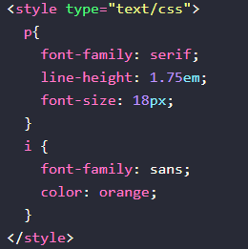
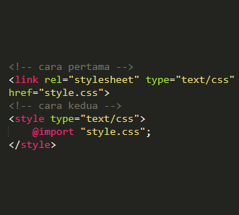
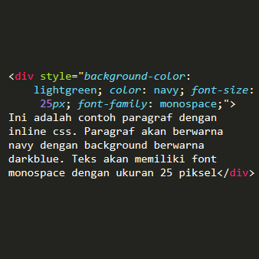

Penulisan CSS
Internal CSS
External CSS
Inline CSS

Slide 6
Sintaks Dasar CSS
1
2
3
Properti dan Nilainya
Selector
Blok Deklarasi
Selektor adalah kata kunci untuk memilih elemen HTML yang akan kita beri style
Blok deklarasi adalah tempat kita menuliskan atribut atau properti CSS yang akan diberikan ke pada elemen yang telah diseleksi.
Properti adalah sekumpulan aturan yang akan diberikan kepada elemen yang dipilih

Slide 7
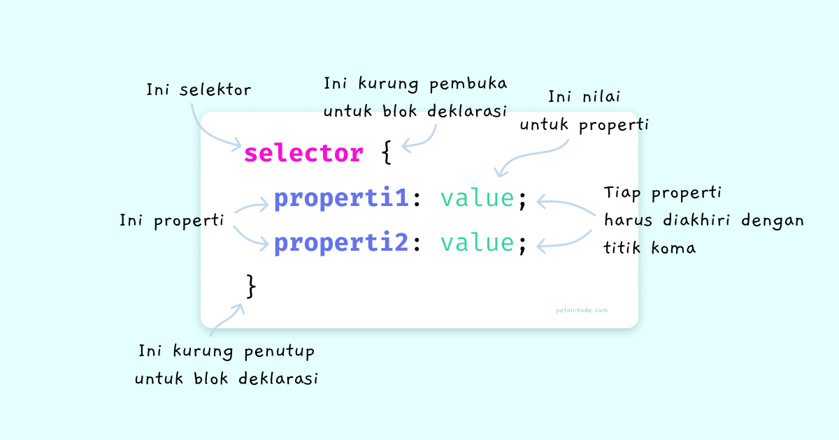
Sintaks Dasar CSS

Slide 8




Penjelasan

Slide 9




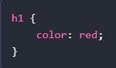



Selektor
Selektor adalah kata kunci untuk memilih elemen HTML yang akan kita beri style. Contohnya adalah :
Artinya: Kita memilih semua elemen <h1>, lalu diberikan warna teks red (merah).
Selektor dapat berupa nama tag, class, id, dan atribut

Slide 10

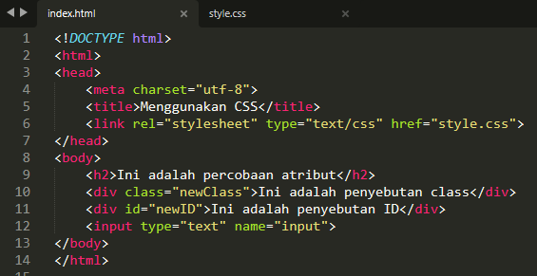
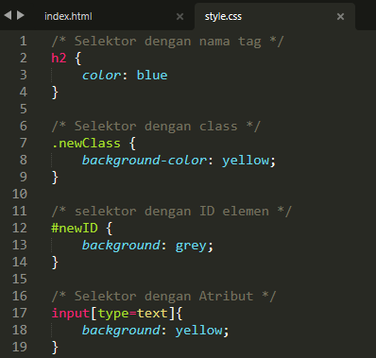

Contoh Selektor
Berikut contoh cara penulisan selektor

Slide 11
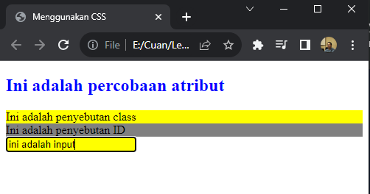
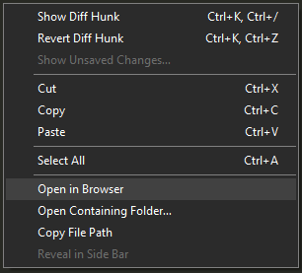
Membuka project
Lalu untuk membuka project web tadi, kita gunakan Chrome. Caranya cukup klik kanan pada sublime lalu klik "open in browser"

Slide 12
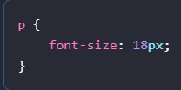
Blok Deklarasi
Blok deklarasi adalah tempat kita menuliskan atribut atau properti CSS yang akan diberikan ke pada elemen yang telah diseleksi. Contohnya adalah :
Artinya, kita akan mengatur ukuran font dari tag <p> sebesar 18px.
Blok deklarasi dimulai atau dibuka dengan tanda kurung { lalu ditutup dengan }.
Satu blok deklarasi, bisa dipakai oleh lebih dari satu selektor

Slide 13
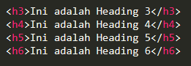
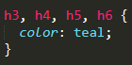
Contoh Blok Deklarasi
Satu blok deklarasi dapat digunakan oleh lebih dari satu selektor

Slide 14
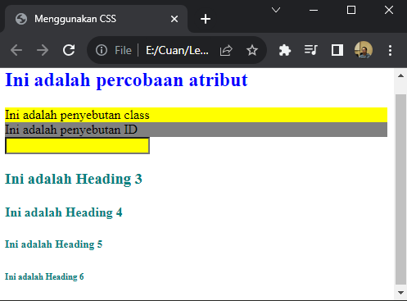
Membuka project
Lalu untuk membuka project web tadi, kita gunakan Chrome. Caranya cukup klik kanan pada sublime lalu klik "open in browser"

Slide 15
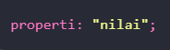
Properti dan Nilainya
Properti adalah sekumpulan aturan yang akan diberikan kepada elemen yang dipilih.
Format penulisan properti seperti ini:
Setiap properti harus diakhiri dengan titik koma (;). Apabila hanya terdapat satu properti, boleh tidak menggunakan titik koma.
Properti harus ditulis di dalam blok deklarasi.

Slide 16
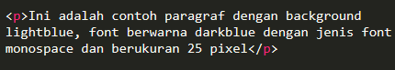
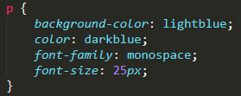
Contoh Blok Deklarasi
Contoh penulisan properties dan nilai

Slide 17
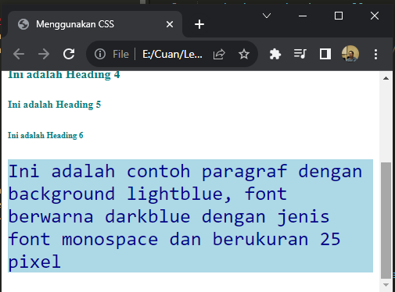
Membuka project
Lalu untuk membuka project web tadi, kita gunakan Chrome. Caranya cukup klik kanan pada sublime lalu klik "open in browser"

Slide 18


THANK YOU

